Slide 1

COMUNICACIONES I
PROYECTO FINAL
COMPRESIÓN DE IMÁGENES Y VIDEOS
KAREN TATIANA AGUALIMPIA
SEBASTIAN JARAMILLO PATIÑO

Slide 2

FUNDAMENTACIÓN TEÓRICA
¿QUÉ ES LA COMPRESIÓN DE IMÁGENES Y VIDEOS?
Conjunto de técnicas
Mejora de calidad y reducción de tamaño
Proceso de filtrado.

Slide 3
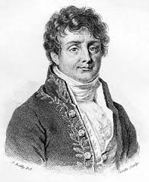
PROCESO DE FILTRADO
A continuación se presentan dos procesos de compresión de una imagen o video:
FILTRADO SOBRE EL DOMINIO DE LA FRECUENCIA: Es el filrado que se realiza en el campo de la frecuencia a través de la transforma de Fourier y usando el teorema de la convolución
FILTRADO SOBRE EL DOMINIO DEL ESPACIO: Dicho proceso trabaja directamente sobre los píxeles usando una matriz de coeficientes que son sobre los que se hace un barrido o convolución.

Slide 4
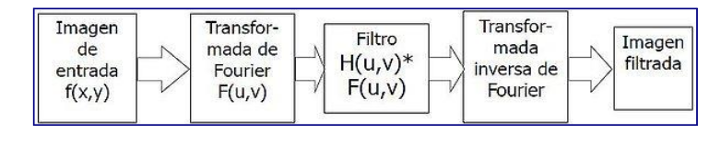
COMPRESIÓN
Como la multiplicación en el espacio de Fourier es idéntica a la convolución en dominio espacial, el proceso de compresión podría en teoría hacerse con un filtro espacial.

Slide 5
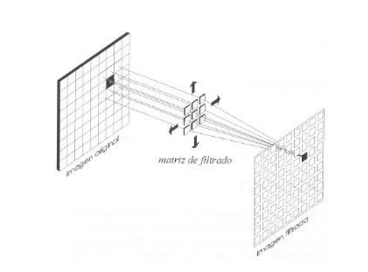
TÉCNICA DE COMPRESIÓN
Es necesario recordar que el objetivo de comprimir una imagen digital es el de reducir el peso informático (medido generalmente en kilobytes)
Para lograr este objetivo se tiene la TRANSFORMADA DISCRETA DE FOURIER (DCT)

Slide 6
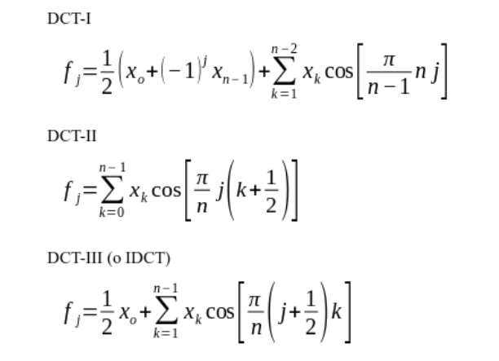
DCT
Similar a la transformada de Fourier, con excepción que todos los valores son reales en vez de complejos.
La Transformada de coseno discreta expresa una secuencia finita de varios puntos como resultado de la suma de señales sinusoidales.

Slide 7
COMPRESIÓN VIDEO
Un video es un arreglo tridimensional de píxeles de color.
Se busca reducir y eliminar datos redundantes del vídeo.
El par de algoritmos que funcionan conjuntamente se denomina códec de vídeo (codificador/ decodificador). Los algoritmos de compresión de vídeo-4 como el MPEG-4 y el H.264 utilizan la predicción interfotograma para reducir los datos de vídeo entre las series de fotograma.

Slide 8
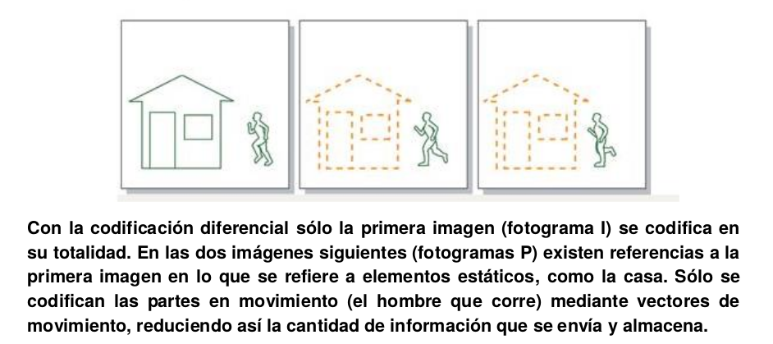
COMO FUNCIONA?
Lo que hace es reducir el número de valores de píxeles codificados y enviados y cuando se visualiza una secuencia codificada de este modo, las imágenes aparecen como en la secuencia de vídeo original.

Slide 9
MUCHAS GRACIAS

